Slide 1
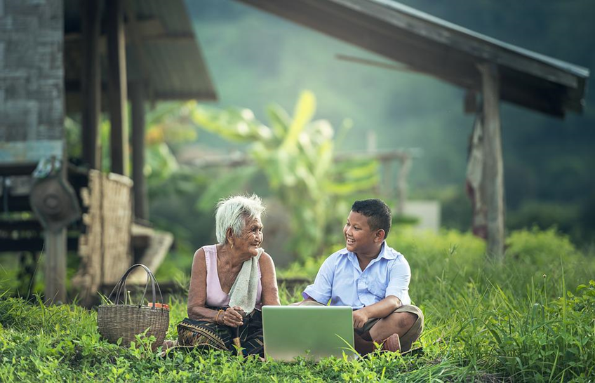
Cursus digitaliteit Jongeren
Project Gelijke Kansen Digitaliteit Voor Jong En Oud

Slide 2
Agenda Les 3: Introductie tekstverwerkers; Microsoft Word
Introductie
Een document maken in Word
Een document bewerken in Word
Een document printen en versturen
Voorbereiding voor volgende les

Slide 3
1. Introductie

Slide 4
Voorbereiding voor deze les
We gaan voor vaderdag iets heel leuks maken voor een belangrijke man in je leven; het kan je vader zijn, je opa, je oom of ook gewoon een buurman of een man die heel veel voor jou betekent.
Begin foto’s en video’s op je telefoon met hem te maken of oude foto’s van hem te verzamelen.
Begin ook met hem te praten en informatie te krijgen van wat hij leuk vindt, zijn hobby’s, wat voor eten hij lekker vindt, etc.
Het kan ook een video, een audio of gewoon op papier geschreven worden.
Wat heb je meegenomen?

Slide 5
Inhoud van de les
Een document maken in Word
Een document bewerken in Word
Een document printen en versturen

Slide 6
2. Een document maken in Word

Slide 7
Een document maken in Word
Starten en layout van Word,
Teksten schrijven en verbeteren
Een document opslaan

Slide 8
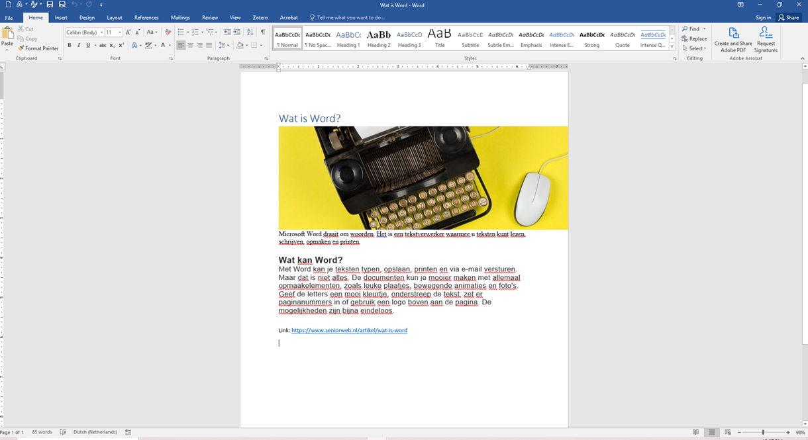
Starten en layout van Word,
Druk op de Start knop en zoek Microsoft Word,
Quick Access Toolbar
Naam van document
Minimize, Maximize
Tabs
Icons
Statusbar

Slide 9
Teksten schrijven en verbeteren
Tikken
Delete / Backspace
Selekteren, kopieren, verplaatsen

Slide 10
Teksten schrijven en verbeteren

Slide 11
3. Een document bewerken in Word

Slide 12
Een document bewerken in Word
Opmaak:
Vet, schuin, onderstreep,
kleur letter type, letter grootte
Shapes, pictures
Extra: paginanummer, een logo boven aan de pagina.

Slide 13
Pauze

Slide 14
4. Een document printen en bewaren in Word

Slide 15
Een document printen en versturen
Onderwerpen:
Een document printen
Een document versturen

Slide 16
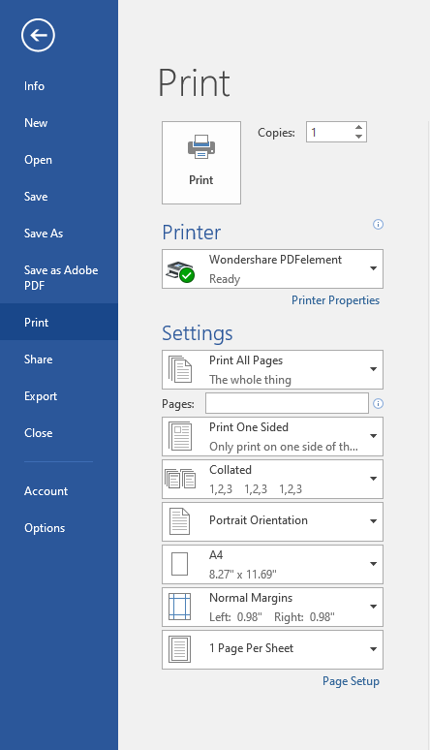
Een document printen

Slide 17
Een document versturen
Jullie hebben vorige keer een email gemaakt.
Vraag een klas genoot naar zijn email
Probeer het document als attachment te versturen

Slide 18
5. Voorbereiding voor volgende les

Slide 19
Voorbereiding voor deze les
Maak een brief op papier waarin je schrijft waarom je deze man zo leuk vindt.
Als je kunt, maak de brief in Word met verschillende kleuren, lettertypes, letter grootte, figuren, etc. Voeg afbeeldingen en foto’s toe aan je brief.
Vraag de man naar zijn email adres of laat hem het opschrijven. Neem het mee voor volgende les.

